Slide 1
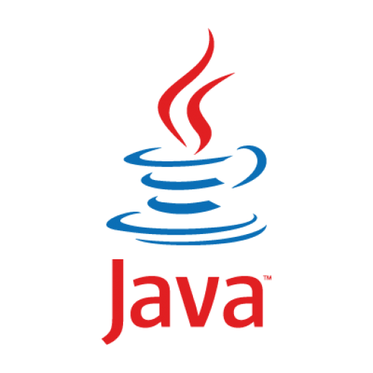

JAVA STACK

Slide 2
É uma das estruturas de dados mais simples
A idéia fundamental da pilha é que todo o acesso a
seus elementos é feito através do seu topo.
Assim, quando um elemento novo é introduzido na
pilha, passa a ser o elemento do topo, e o único
elemento que pode ser removido da pilha é o do
topo.
Java Stack is a legacy Collection class.
It extends Vector class with five operations to support
LIFO (Last In First Out). It is available in Collection API since Java 1.0.
As Vector implements List, Stack class is also a List implementation
class but does NOT support all operations of Vector or List.
As Stack supports LIFO, it is also known as LIFO Lists.

Slide 3
Java Stack -> extends Vector
Java Stack é um objeto LIFO. Estende a classe Vector, mas suporta apenas cinco operações.
A classe Java Stack possui apenas um construtor vazio ou padrão.
Portanto, quando criamos uma pilha, inicialmente ela não contém itens que significam
que a pilha está vazia.
A pilha internamente possui um ponteiro: TOP, que se refere à parte superior do elemento Stack.
Se Stack estiver vazio, TOP se refere ao local do primeiro elemento antes.
Se a pilha não estiver vazia, TOP se refere ao elemento top.

Slide 4

Operação de Stack
Os elementos da pilha são retirados na ordem
inversa à ordem em que foram introduzidos:
o primeiro que sai é o último que entrou
(LIFO – last in, first out)
Existem duas operações básicas que devem
ser implementadas numa estrutura de pilha:
operação para empilhar (push) um novo elemento,
inserindo-o no topo,
operação para desempilhar (pop) um elemento,
removendo-o do topo

Slide 5
Stack Empty
Stack Empty
Top

Slide 6
Push(1)
Push(2)
Push(4)
Push(3)
Top
4
Top
3
2
2
Top
1
1
1
Operação de Stack Push

Slide 7
pop()
pop()
2
4
pop()
3
Top
3
2
1
Top
1
Operação de Stack Pop()

Slide 8

JAVA STACK
import java.util.Stack;
public class StackBasicExample {
public static void main(String a[]){
Stack<Integer> stack = new Stack<>();
System.out.println("Empty stack : " + stack);
System.out.println("Empty stack : " + stack.isEmpty());
// Exception in thread "main" java.util.EmptyStackException
// System.out.println("Empty stack : Pop Operation : " + stack.pop());
stack.push(1001);
stack.push(1002);
stack.push(1003);
stack.push(1004);
System.out.println("Non-Empty stack : " + stack);
System.out.println("Non-Empty stack: Pop Operation : " + stack.pop());
System.out.println("Non-Empty stack : After Pop Operation : " + stack);
System.out.println("Non-Empty stack : search() Operation : " + stack.search(1002));
System.out.println("Non-Empty stack : " + stack.isEmpty());
}
}

Slide 9

ARRAY PARA STACK
import java.util.Stack;
public class ArrayToStackExample {
public static void main(String a[]){
Integer[] intArr = { 1001,1002,1003,1004};
Stack<Integer> stack = new Stack<>();
for(Integer i : intArr){
stack.push(i);
}
System.out.println("Non-Empty stack : " + stack);
}
}

Slide 10

ArrayList para Stack
import java.util.ArrayList;
import java.util.List;
import java.util.Stack;
public class ListToStackExample {
public static void main(String a[]){
Stack<Integer> stack = new Stack<>();
List<Integer> list = new ArrayList<>();
list.add(1);
list.add(2);
list.add(3);
System.out.println("Non-Empty stack addAll Operation : " + stack.addAll(list));
System.out.println("Non-Empty stack : " + stack);
}
}

Slide 11

Stack para ArrayList
iimport java.util.ArrayList;
import java.util.List;
import java.util.Stack;
public class StackBasicExample {
public static void main(String a[]){
Stack<Integer> stack = new Stack<>();
stack.push(1); stack.push(2); stack.push(3);
List<Integer> list = new ArrayList<>();
list.addAll(stack);
System.out.println("Non-Empty stack : " + stack);
System.out.println("Non-Empty List : " + list);
}
}

Slide 12

THANKS

